Slide 1

支持Rust语言的源代码级操作系统调试工具
答辩队伍：北京工商大学 trap_handler队
指导老师：吴竞邦 赵霞 团队成员：陈志扬（答辩人） 向驹韬
仓库地址：https://gitlab.eduxiji.net/chenzhiy/code-debug
Notes:
各位老师下午好，我是北京工商大学trap_handler队的陈志扬，我们的题目是支持….
指导老师是
由于我们有一个提交信息填写错了，所以Gitlab自动fork的评审仓库没有正确显示，麻烦评委老师，可以直接看这个 我们Gitlab上的开发仓库

Slide 2

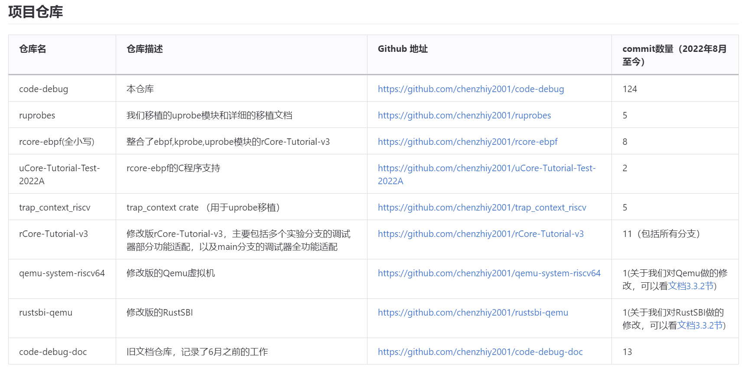
2022年8月至今的代码提交情况
主仓库链接：
https://gitlab.eduxiji.net
/chenzhiy/code-debug
Notes:
然后这是我们2022年8月至今的代码提交情况。我们一共有9个仓库。

Slide 3

1
系统框架结构
2
解决的关键问题
目录
3
关键技术实现
CONTENTS
4
应用案例
Notes:
好，接下来我会分四个部分介绍我们的工作。首先是。。

Slide 4
系统框架
关键问题
关键技术1
关键技术2
关键技术3
应用案例
概述
研究背景:
现有Rust操作系统开发领域缺少一款源代码级调试工具，导致相关实验环境搭建成本高，上手难度大，不利于Rust操作系统内核学习与开发工作。
设计目标:
构建一款支持Rust操作系统内核开发的源代码级调试工具
支持跨用户态、内核态的静态断点调试 + 动态跟踪
基于C/S模式的远程调试与集成开发环境，同时支持Qemu与实际硬件
Notes:
首先说下我们的研究背景，就是
我们的设计目标是
那这个调试工具是可以支持
最后，我们希望这套调试工具是
这个地方要讲通顺，不能结巴

Slide 5
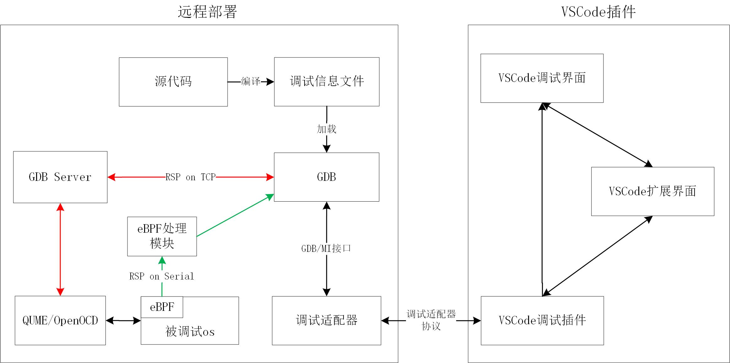
系统框架
关键问题
关键技术1
关键技术2
关键技术3
应用案例
系统框架结构:
1. 远程开发环境
2. 服务器：
Qemu/硬件
GDB
源代码
3.客户端（浏览器）：
代码缓存
调试界面
Notes:
接下来我讲一下本项目的系统框架结构。我们是一个远程开发环境，所以在服务器上部署…
客户端是一个网页版VSCode，里面保存了缓存的代码，还有我们通过一个VSCode插件实现的调试界面
那这里面比较特别的是，我们有两种调试技术，就是GDB断点和 eBPF 同时使用。大家可以看红色这条线是GDB的，绿色这条路径是eBPF调试技术。
被调试的OS有eBPF。如果没有的话，也可以用GDB断点，二者互补。

Slide 6
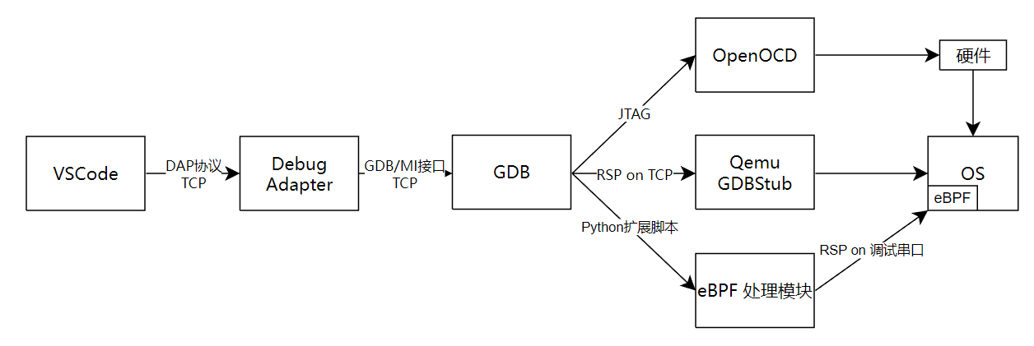
系统框架
关键问题
关键技术1
关键技术2
关键技术3
应用案例
系统框架结构:
4. VSCode与GDB、eBPF的数据流整合
Notes:
然后就是，我们在VSCode内整合了刚才提到的两种调试技术发送的调试信息。比如在这张图里面。一个GDB可以同时连接两个gdbserver. 这样就可以同时使用多种调试技术。这里，eBPF，OpenOCD和Qemu都作为一个GDBServer，通过RSP协议进行通信

Slide 7
系统框架
关键问题
关键技术1
关键技术2
关键技术3
应用案例
解决的关键问题
1、基于QEMU和GDB，支持跨内核态和用户态的源代码跟踪调试；
断点组切换，特权级检测，多进程支持，配置参数化
2、基于eBPF，支持开发板上跨内核态和用户态的性能分析检测；
将eBPF虚拟机、kprobe、uprobe移植到rCore-Tutorial，uprobe模块化
3、基于VSCode构建远程开发环境，支持断点调试与性能检测的功能结合。
VSCode与GDB、eBPF的数据流整合，同时支持Qemu与实际硬件

Slide 8
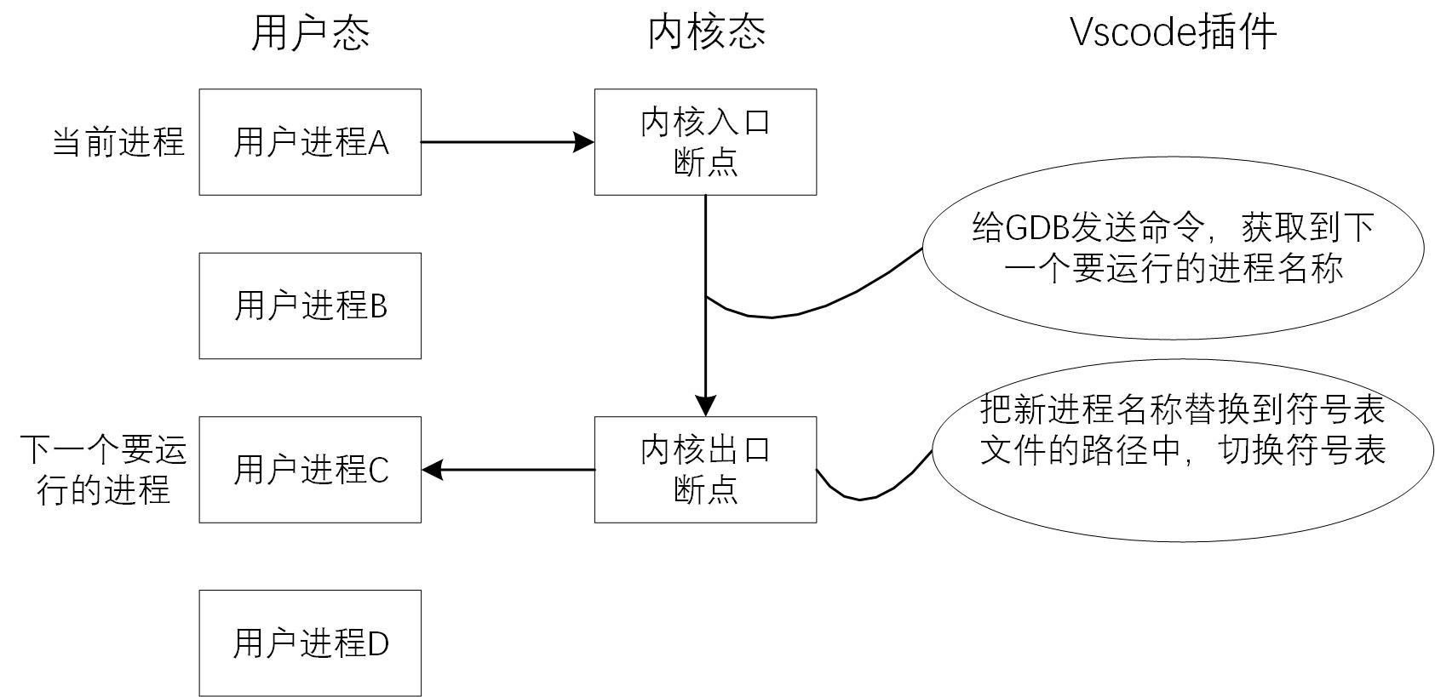
系统框架
关键问题
关键技术1
关键技术2
关键技术3
应用案例
基于QEMU和GDB，支持跨内核态和用户态的源代码跟踪调试
设计断点组功能，实现内核态与用户态的符号表动态切换
参数化、多OS的适配能力增强等细节优化
（去年已经完成内核态与0号进程（initproc）的切换）断点组功能与多进程支持
多个用户进程的符号表切换
符号表的切换需根据进程名来切换，因此要获取下一个要执行进程的名称。
在特权级切换之前设断点，单步后切换符号表和断点，从而绕过GDB的单地址空间限制
Notes:
特权级切换时，符号表和断点都切换
“多个用户进程的符号表切换”是其中的一个工作
在调试多进程中，符号表的切换需要根据进程名称来切换，要进行进程切换，就要获取下一个要执行进程的名称。
在内核切换到用户态之前的最后几行代码设断点，单步执行，切换符号表和断点，从而绕过GDB的单地址空间限制

Slide 9
系统框架
关键问题
关键技术1
关键技术2
关键技术3
应用案例
基于eBPF，支持开发板上跨内核态和用户态的性能分析检测；
eBPF在 rCore-tutorial 的移植工作（移植eBPF虚拟机执行eBPF字节码）
Kprobe（支持内核函数插桩），Uprobe（支持用户态函数插桩）的移植
Uprobe的模块化工作，尝试解决多OS支持的问题
Uprobe移植和模块化：
1. 抽离和OS紧耦合的代码，转移到内核中；
页表操作
进程控制块操作
和OS的eBPF虚拟机的交互
内核对用户地址的访存在“双页表”OS中涉及到页表操作，因此也是OS紧耦合的
2. 在内核中实现 uprobe 需要的页表操作函数、进程控制块操作函数等
Kprobe移植工作：
1. 将kprobe模块移植到rCore-Tutorial中并正常运行；
实现并优化符号解析功能，主要包括内核实现和外部插件实现
内核实现：在内核中搜索嵌入的符号表，可移植性强，但由于查找符号表时OS停止，效率较低
3. 进一步实现外部符号解析，提升Kprobe运行效率
将符号解析功能转移到了VSCode插件来实现。
Notes:
1. 在“双页表”设计的OS中，内核访问用户地址空间需要通过用户程序页表进行地址转换
2. 不同OS的页表管理API不同
有的以页区间为单位，有的以地址区间为单位
有的内存区间是左闭右开的，有的则是闭区间
3. Uprobe需要获取PCB，而PCB在一些OS中是独占借用，uprobe可能“借不到”
解决办法：调整内核代码中的借用顺序
4. TrapContext保存尽量多的寄存器

Slide 10
系统框架
关键问题
关键技术1
关键技术2
关键技术3
应用案例
基于eBPF，支持开发板上跨内核态和用户态的性能分析检测；
eBPF的数据输出：
为了在调试界面进行eBPF调试， eBPF 调试数据需要输出到 VSCode。
用专用串口进行信息输出，对OS影响小。
为了和原有的GDB断点配合使用，将 eBPF 调试数据输入GDB，再由GDB输送到 VSCode。
代码实现：
Qemu：修改初始化代码，支持第二个串口
SBI：放宽物理内存保护（PMP）
OS：编写基于MMIO的串口输出函数
GDB：通过Python扩展脚本实现 eBPF 信息接收
Notes:
eBPF第二点：没有因果关系

Slide 11
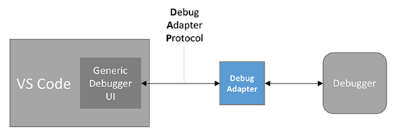
系统框架
关键问题
关键技术1
关键技术2
关键技术3
应用案例
基于VSCode构建远程开发环境，支持断点调试与性能检测的功能结合。
1. GDB整合Qemu/OpenOCD , eBPF两种调试信息（通过编写Python扩展脚本），向Debug Adapter传送。
2. Debug Adapter 分析GDB传来的数据包，根据数据包内的标识符识别出调试信息的类型，发送给VSCode插件中对应的处理模块。
Notes:
展开讲Debug Adapter怎么适配两种调试技术的
“异步消息”容易造成歧义，不用

Slide 12
系统框架
关键问题
关键技术1
关键技术2
关键技术3
应用案例
基于VSCode构建远程开发环境，支持断点调试与性能检测的功能结合。
2. 同时支持Qemu与实际硬件
Qemu调试的支持：通过Qemu提供的GDBStub(GDBServer)进行虚拟机上的OS调试，已经支持
实际硬件调试的思路：通过OpenOCD提供的GDBServer进行真实硬件上的调试（部分完成）
尝试1：在昉星光2开发板上烧录Alien OS（完成）
尝试2：尝试将openocd接入开发板并实现openocd对操作系统的调试功能。但是由于时间原因没有完成

Slide 13
系统框架
关键问题
关键技术1
关键技术2
关键技术3
应用案例
应用案例展示：
例子：Http服务器应用
Bug描述：同一浏览器的多个标签页向服务器请求同一个网页，部分标签页不显示网页
Debug过程：通过调试器的静态断点调试与动态跟踪调试缩小范围，最终定位到错误的代码。
视频展示
Notes:
讲清楚bug再放视频。

Slide 14
请各位老师指正！

